Slide 1
Интегрированный урок-игра по литературе. 1 и 5 класс.
Разработал:
учитель русского языка и литературы
МОУ «СОШ № 1» г. Мирного
Республики Саха (Якутия)
Серёгина Татьяна Юрьевна

Slide 2
Тема интегрированного урока-игры: «Сказки и речевой этикет».

Slide 3
Цели урока-игры:
Формирование и закрепление навыков внутригрупповой коммуникации с акцентом на позитивные мотивации поведения;
Формирование устойчивой положительной самооценки у младших школьников через внешнюю положительную оценку со стороны старших;
Воспитание посредством правил речевого этикета уважительного отношения к себе и к другим.

Slide 4
Оборудование:
Доска
Проектор
Экран
ИКТ
Сигнальные карточки
Альбомные листы, карандаши

Slide 5
Ход урока-игры:

Slide 6
1. Сообщение темы урока, выяснение содержания термина «тема», сообщение в доступной форме целей урока.
Тема –
это предмет, основное содержание повествования, изображения, разговора, беседы, то есть это то, о чём или о ком говорится.
-- Урок наш будет происходить в форме соревнования разновозрастных команд, в каждой из которых поровну первоклассников и пятиклассников. Представляем участникам капитанов (5 класс) и юнг (1 класс).

Slide 7
2. Знакомство с правилами речевого этикета.
ЭТИКЕТ -
установленный порядок поведения, форм обхождения.
- В наш словарный запас входит новое слово из темы урока, постарайтесь запомнить, как оно пишется и что обозначает. Повторим вслух по слогам. Итак, самая главная задача нашего необычного праздничного урока – научиться по-доброму относиться друг к другу. И пусть эпиграфом к нему станут слова:
Команда первоклассников:
Если кто-то загрустит,
Ты его не оставляй,
Добрым словом, добрым делом
Утешай и помогай!
Команда пятиклассников:
Среди невезенья иного,
Среди невесёлого дня
Скажите мне доброе слово,
И слово утешит меня.
Прослушивание песни Булата Окуджавы «Давайте восклицать…»

Slide 8
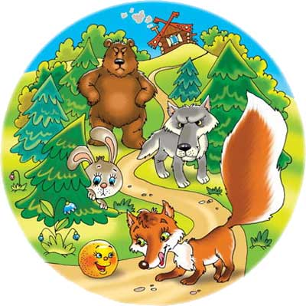
3. Соревнование команд.

Slide 9
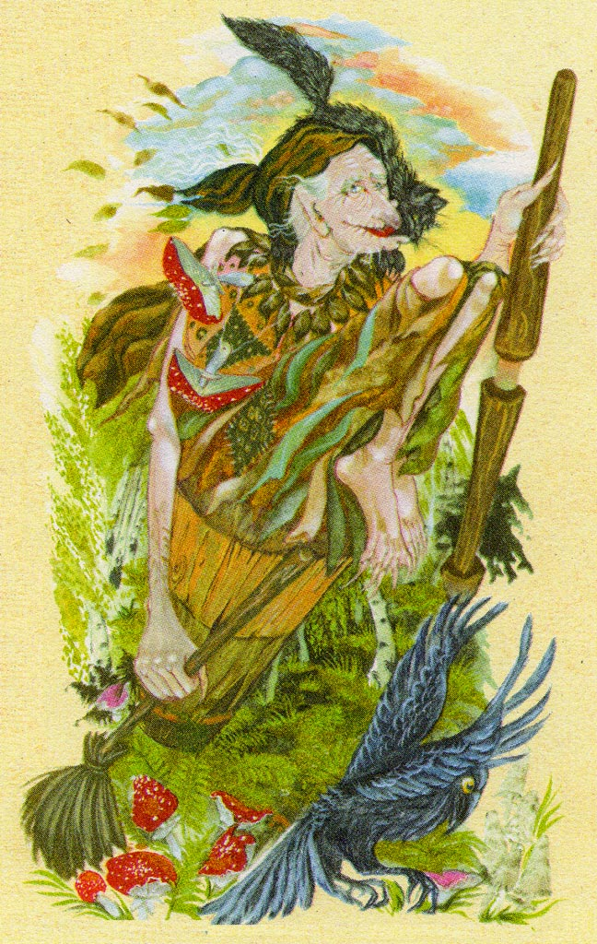
1 конкурс « Давайте говорить друг другу комплименты…»
(выясняется значения слова «комплимент».
-- Ребята, вам приятно слышать, когда вас з за что-нибудь хвалят? А сами вы умеете о говорить людям приветливые и добрые о слова? Вот сейчас и попробуем это сделать.
Представьте, что мы сейчас в сказочной
стране и участвуем в конкурсе похвал.
Жюри состоит из сказочных героев
(представляем членов жюри в масках
Кащея, Бабы Яги, Золушки).
Наверное, не все они вам нравятся, но
ваша задача – выбрать из предлагаемых
комплиментов для каждого из них такой,
чтобы сказать ему (ей) приятные, но в то же
время правдивые слова. Отвечать будете все
вместе при помощи карточек с цифрами:
1 –для Кащея, 2 – для Бабы Яги, 3 – для Золушки.
Карточку со знаком «-» используйте, если
комплимент не подходит никому.

Slide 10
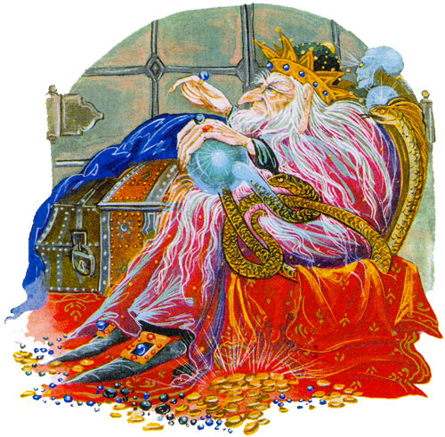
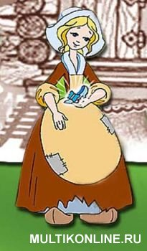
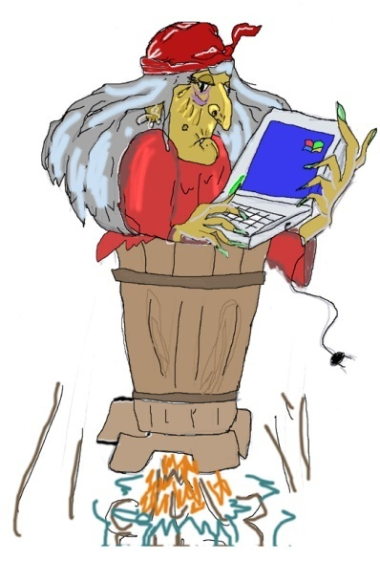
Вопросы:
1. Ты очень ловкая, быстрая, всегда и
всюду успеваешь; (2)
2. Наверное, ты всегда будешь счастлива,
ведь ты такая ловкая и трудолюбивая; (3)
3. Как хорошо иметь такого друга, на тебя
всегда можно положиться; (-)
4. Ты так долго живёшь на свете и ты,
наверняка, много видел; (1)
-- Надеемся, что теперь вы поняли,
как можно говорить людям приятные,
и, что очень важно, правдивые слова.
Попробуйте сегодня дома сказать
похвальные слова родным, друзьям,
знакомым и делайте это как можно чаще.

Slide 11
2 конкурс «Вежливая критика»
Наверняка, вам не раз приходилось высказывать своё мнение о человеке, его поступках, и это мнение не всегда было положительно. Давайте попробуем сделать это вежливо и доброжелательно.
Представьте себе, что героев сказки «Лиса и Журавль» пригласил к себе в гости Ёжик. Во время обеда они высказывают своё мнение о том, как их
принимали в гостях друг у друга. Вам нужно
обсудить, кому принадлежит первое
высказывание, а кому – второе.
Юнги каждой команды дадут ответ
карточками с изображением героев сказки.

Slide 12
Высказывания:
1. Всё хорошо было на званом
обеде: и вежливое обращение,
и хорошее угощение.
Жаль только, попробовать
не удалось. Не подумала
хозяйка о подходящей посуде.
(Журавль);
2. Уж не знаю, зачем пригласили меня на обед. Ни капельки нельзя было достать из этой посуды. Больше уж не просите, не приду. (Лиса);
- Как вы думаете, что мог сказать на это Ёжик? Выберите и покажите номер наиболее вежливой реплики. Обоснуйте свой ответ.

Slide 13
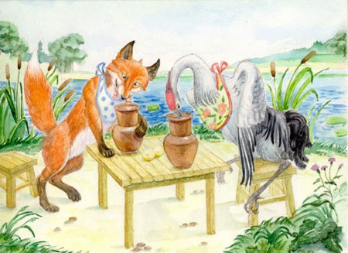
Вежливые реплики:
Журавль был добрее и вежливее. Лисонька, он тебя не обидел ни одним словом.
Лисонька, ты, мне кажется, не совсем права. Ведь ты первая пригласила журавля к себе в гости.
Ну, ребята, вы оба не правы, и мирить я вас не буду.
-- Надеемся, что вы поняли , что критика тоже может и должна быть доброжелательной. Кстати, давайте вспомним, народная или литературная сказка «Лиса и Журавль», к какому типу народных сказок она относится?
Ну вот, мы коснулись фольклора ,и наш следующий конкурс будет связан с ним . Что такое фольклор? Какие жанры фольклора вы знаете?

Slide 14
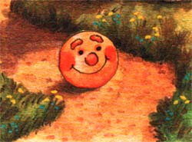
3 конкурс «Утешители»
-- Представляете, от деда с бабой убежал Колобок, а они на него так надеялись! А ему дела ни до кого нет. Катится себе по лесу, поёт свою хвастливую песенку (ученик поёт песенку Колобка и танцует). Дед с бабкой очень
огорчились. Вам надо
утешить их. Для этого
выберите подходящую
пословицу и покажите
её номер.

Slide 15
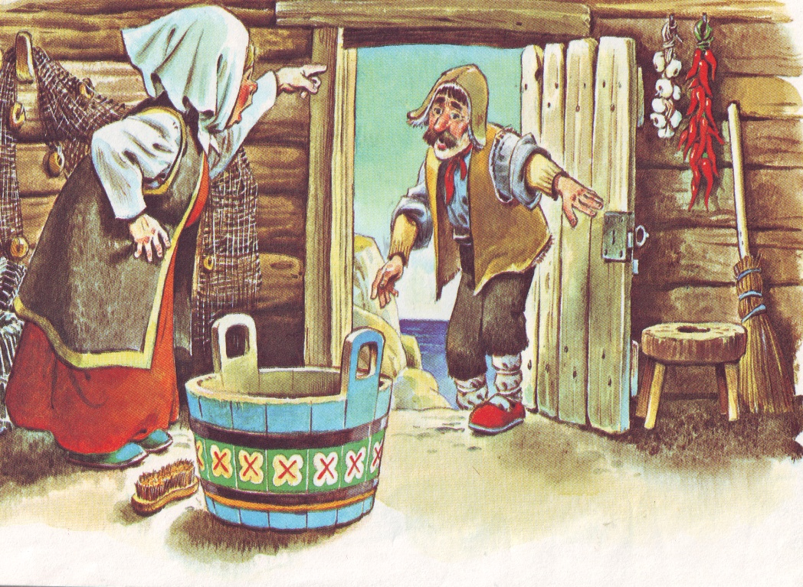
Пословицы:
Горе не беда – с кем не была.
Нет худа без добра.
Наши лепёшки тоже поели кошки.
-- Вы, наверное, знаете,
что добрые слова помогают
успокоить, утешить
человека. Помогают
это сделать и народные
пословицы – это маленькие
роднички народной мудрости,
если их знать, помнить и применять в жизни.

Slide 16
4 конкурс «Юнги, вперёд!»
-- Дорогие юнги, к вам попала записка для ослика ИА, который
потерял свой хвост и очень огорчился. Его надо утешить, но
вот беда – записка порвалась, вам нужно собрать её. Для этого
напишите на доске (а все первоклассники у себя на листочках –
ответ пригодится, если юнга вашей команды ошибается)
через запятую номера предложений утешительной записки.
-- Правильный ответ – 1, 2, 4. мы уверенны, что ослик успокоится после таких слов, а ты, конечно, выполнишь обещание помочь ему. Ответами 3 и 5 ты не только не утешишь ИА, но и обидишь его. Спасибо, дорогие юнги, за участие в конкурсе, за вашу отвагу и решительность, за то, что не побоялись один на один решить трудную задачу и красиво написать цифры. Желаем вам скорее дорасти до капитанов. Ребята, а из какой сказки ослик ИА? Кто её автор?
Утешительная записка :
Не огорчайся, дорогой ослик ИА!
Полно печалиться, дело поправится.
Стоит ли переживать из-за таких пустяков!
Я обязательно помогу тебе. И все наши друзья помогут тебе.
Мы найдём твою потерю.
5. Нечего искать иголку в стоге сена.

Slide 17
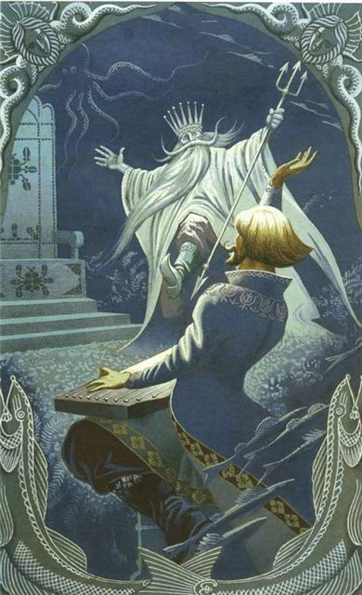
5 конкурс «Капитанский»
-- Ваши помощники сейчас продемонстрировали умение утешать кого-либо в беде. У вас же, как у более опытных, задание будет потруднее. Вам предстоит вежливо отказать в просьбе, которую вы не можете выполнить.
Представьте, что вы вместо Садко попали в подводное царство, и царь предлагает вам сундук с сокровищами, чтобы вы остались у него навсегда развлекать его своей игрой на гуслях и пением. Но вы не х хотите остаться. Какой из вариантов отказа вы ы выберете? Запишите номер на доске, объясните, о почему вы предпочли такой отказ.
Варианты отказов:
Не нужны мне твои сокровища, я хочу домой!
О, подводный царь! Я бы с удовольствием взял любое из твоих бесценных сокровищ, но никак не могу остаться в твоём царстве.
Благодарю тебя, о великий царь, за прекрасные подарки! Но не могу взят их, так как ждут меня на земле родные и друзья.

Slide 18
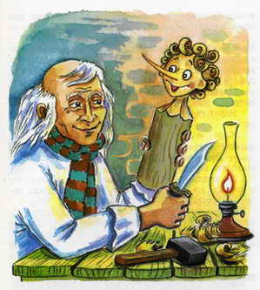
6 конкурс «Поздравления»
- Папа Карло решил написать поздравительные письма
к Женскому празднику героиням
сказки «Золотой ключик».
Но по рассеянности забыл написать имена адресатов. Помогите разобраться.
Сигнализируем карточками: 1 – Мальвина,
2 – Лиса Алиса,
3 – Тортила.

Slide 19
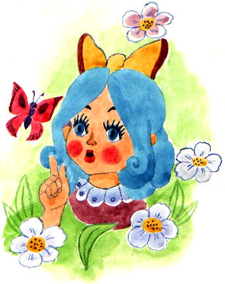
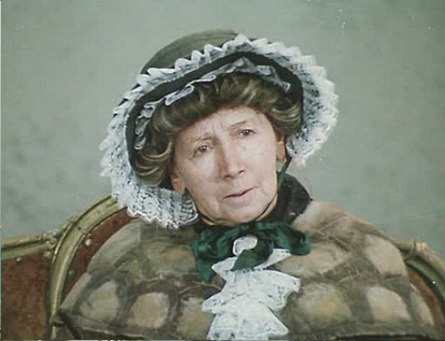
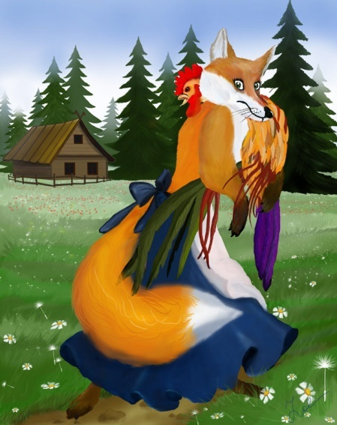
Поздравления:
Изобретательная … ! Поздравляю вас с праздником!
Желаю Вам быть по -прежнему доброй, мудрой и щедрой.
Как и триста лет назад, вы по-прежнему обаятельны.
Так держать! Ваш преданный друг Карло.
2. Изобретательная … ! Поздравляю
Вас с Женским днём! Желаю Вам
оставаться такой же умной, лукавой и привлекательной!
Пусть Вам повезёт с честным и предприимчивым
другом и Вы сможете заработать миллион!
Поклонник Ваших талантов Карло.
3. Милая … ! Поздравляю тебя, дорогая девочка,
с праздником больших и маленьких женщин!
Желаю тебе счастливой и безоблачной жизни,
стать звездой театра и кино. А ещё – сохранить
дружбу со старыми друзьями – Буратино и Пьеро.
Целую тебя. Папа Карло.
(После ответов обращается внимание на то, что
в поздравительных письмах и открытках местоимение Вы пишется с большой буквы в знак уважения к адресату, обращения выделяются восклицательными знаками.)

Slide 20
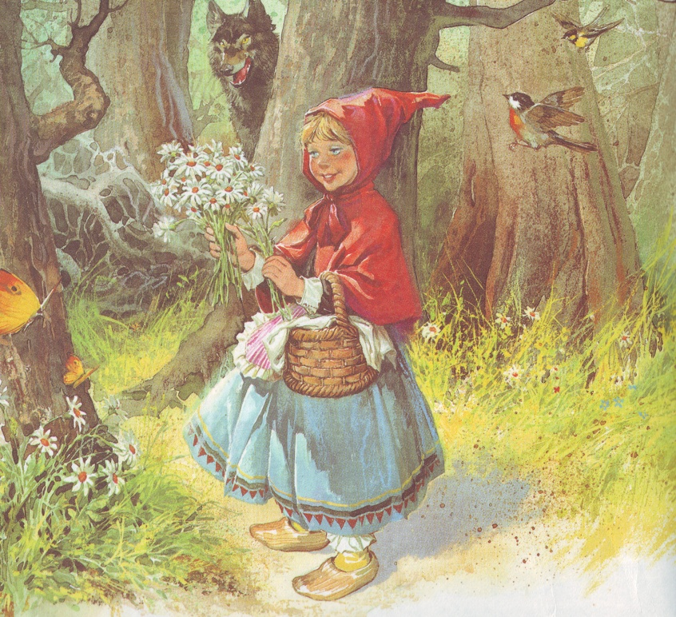
Внеконкурсное задание
-- А теперь последнее,
внеконкурсное задание.
Оно будет творческого
характера. Представьте,
что каждый из вас – не ученик,
а Красная Шапочка.
Вы приготовили бабушке подарок
ко дню рождения и идёте к ней
в гости, напевая весёлую песенку.
Представили? Так вот, по дороге вы
обдумываете, как будете поздравлять
свою любимую бабушку.
(пятиклассники составляют поздравления, а первоклассники в это время рисуют поздравительные открытки, так чтобы они понравились Красной Шапочке)

Slide 21
4. Подведение итогов.
Жюри подводит итоги. Зачитывается несколько лучших поздравлений и рассматриваются открытки малышей.
- Итак, сегодня на уроке мы поиграли, вспомнили любимых сказочных героев, учились вежливо общаться друг с другом, узнали значение и правописание слов. А ещё нарисовали прекрасные открытки для бабушки, убедились в том, что можем думать, фантазировать, помогать друг другу в общем деле, а всё это просто необходимо, чтобы стать вежливым человеком, настоящим другом.
Звучит песня «Друг в беде не бросит …»

